Slide 1
QL-TK
18. Mai 2015
Remond Krebs

Slide 2
Agenda
Verabschiedung Protokoll der letzten QL-TK Sitzung
Pendenzenliste
Informationen aus anderen QL-Gremien
        1. QL-PV; Update zu Redesign 2015
Informationen zum CM TC7230
Informationen zu ‘Next Generation CMTS’
Informationen zum Projekt FTTH
Verschiedenes
  HE Ersatzmaterial Partner
  Remote-PHY
  Partner-Input aus der TK-Runde
Nächste Sitzung

Slide 3
1. Verabschiedung Protokoll der letzten QL-TK Sitzung

Slide 4
2. Pendenzenliste

Slide 5
Offene- / erledigte Pendenzen
2. Pendenzenliste
QL-TK
Siehe beigefügtes Dokument

Slide 6
3. Informationen aus anderen QL-Gremien

Slide 7

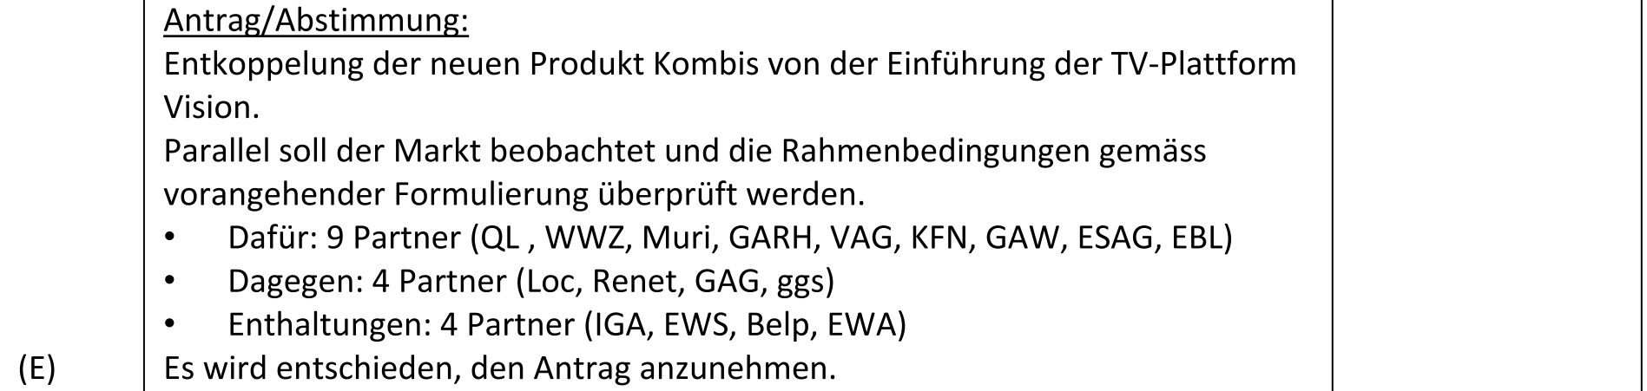
Update zu Redesign 2015
3. Informationen aus anderen QL-Gremien
QL-PV April 2015

Slide 8
4. Informationen zum CM TC7230

Slide 9
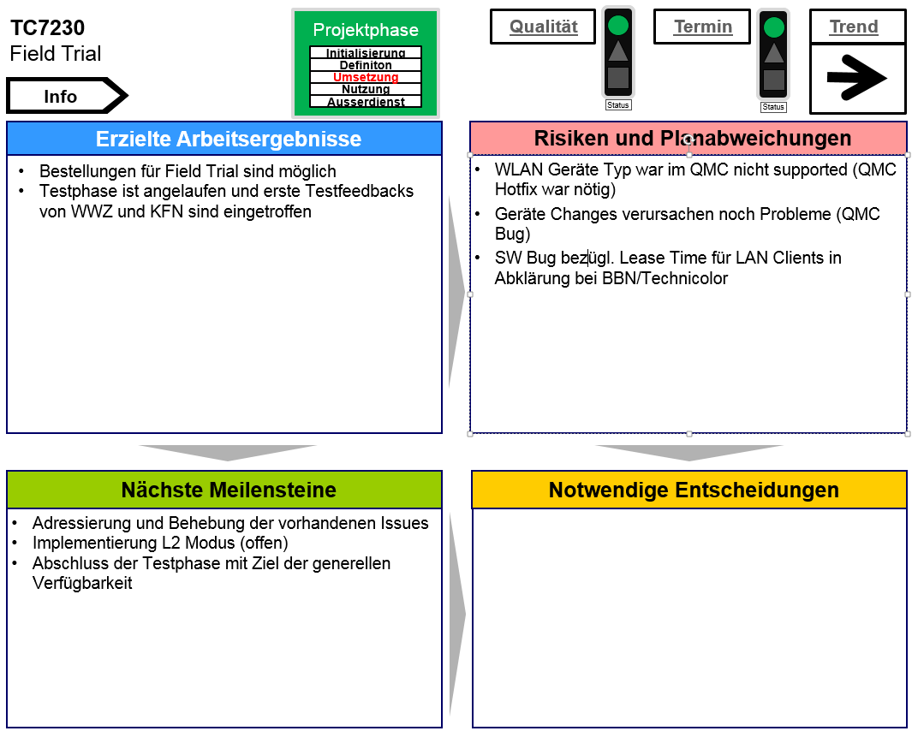
Informationen zum CM TC7230
Projektstatus

Slide 10
5. Informationen zu ‘Next Generation CMTS’

Slide 11
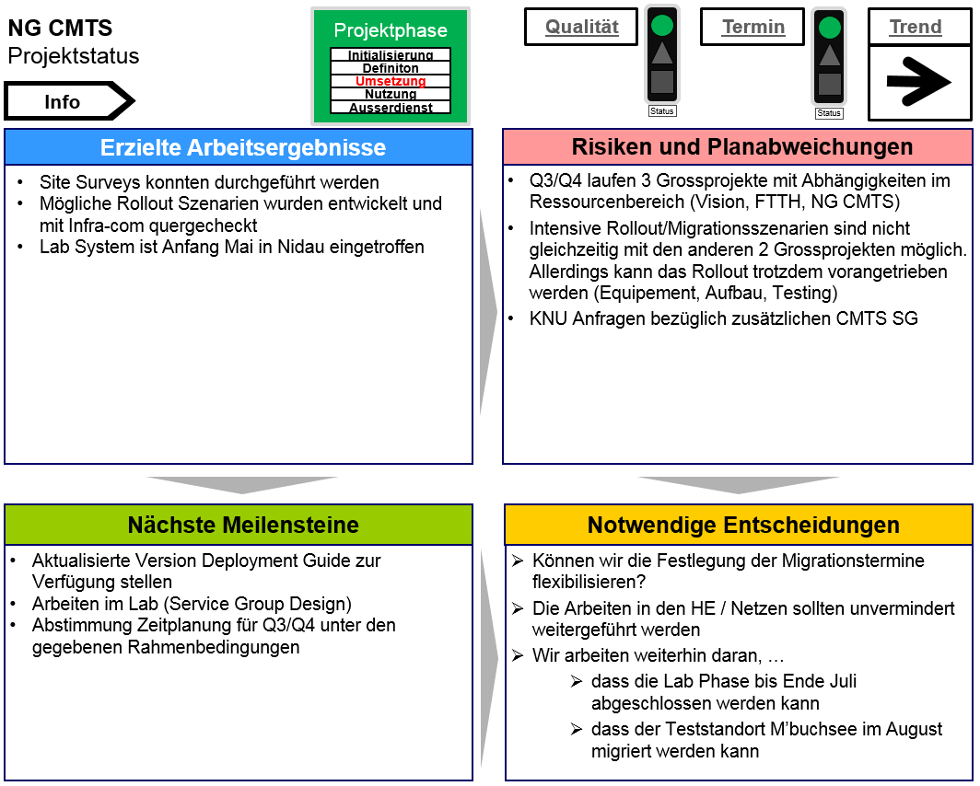
Informationen zu ‘Next Generation CMTS’
Projektstatus

Slide 12
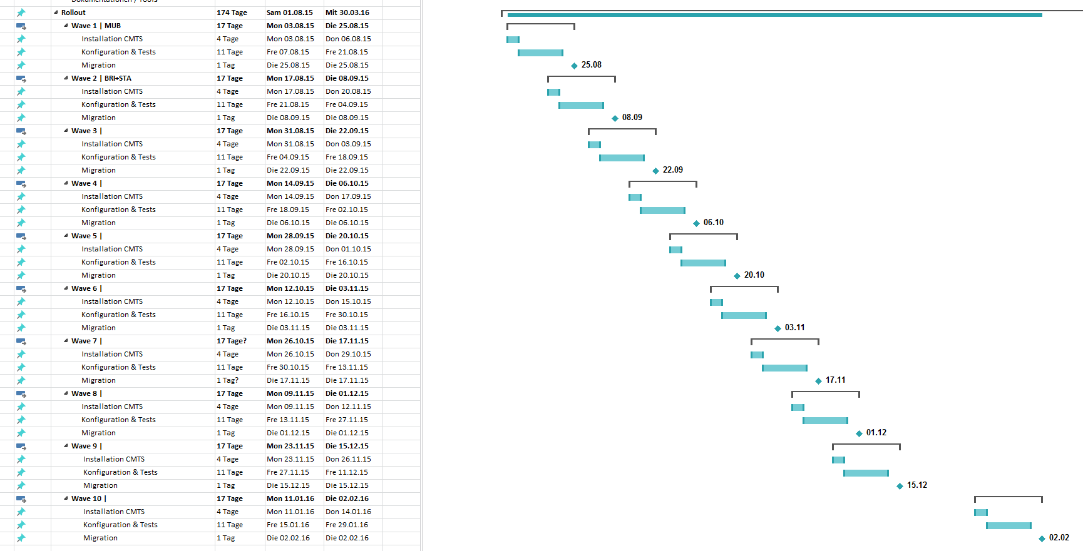
Informationen zu ‘Next Generation CMTS’
Projekt Status
FTTH
Rollout Eckpunkte
Lieferung direkt onsite
Aufbau durch Infracom (parallel)
Testphase (min 2 Wochen)
Migration
Diskussionspunkte
Flexibilisierung des Rollouts?
Test Rollout im August gesetzt
Danach realistisches Szenario mit weniger «Waves» bis Ende Jahr
Hinweis:
Arbeits- und Diskussionsbasis (Änderungen vorbehalten)
Vision

Slide 13
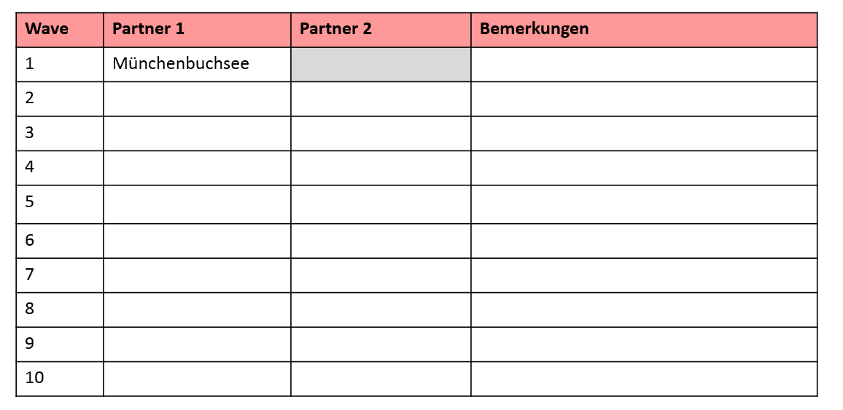
Informationen zu ‘Next Generation CMTS’
Projekt Status
Bemerkungen:
Rückmeldung seitens Partner bezüglich Terminierung gewünscht!

Slide 14
Monitoring
x. FTTH
Projekt Status
Overview
ONT Technology GPON
ONT MAC Address (oder ID?) 80c6.ab95.4a03
ONT IP Address 10.20.177.234
ONT Manufacturer/Model Huawei EchoLife HG8247H
ONT Status online

Slide 15
Monitoring
x. FTTH
Projekt Status
Details
General
OLT fan01.abc001
ONT MAC Address 80c6.ab95.4a03
ONT IP Address 10.20.30.40
ONT Status online
ONT Manufacturer/Model Huawei EchoLife HG8247H
ONT Software Version V300R015C00
ONT Hardware Version 2.0
ONT Uptime 87 days, 14:43:21
GPON Pegel (analog DOCSIS Up- & Downstreams)
Downstream (1490nm) Pegel inkl. Min./Max
Upstream (1310nm) Pegel inkl. Min./Max
RF Overlay (1550nm) on/off, Pegel inkl. Min./Max.
FEC Errors
P2P Pegel (analog DOCSIS Up- & Downstreams)
Downstream (1490nm) Pegel inkl. Min./Max
Upstream (1310nm) Pegel inkl. Min./Max

Slide 16
Monitoring
x. FTTH
Projekt Status
Interfaces
ONT Interface List
Ethernet Ports Admin, Operation, Speed, Input & Output Packets, Errors
WAN Port
ONT MAC address table MAC address, Port name, Status, IP address
WLAN MAC address MAC address
DHCP Lease Table IP- & MAC-address, Lease begin & expire, Hostname, Client ID

Slide 17
Monitoring
x. FTTH
Projekt Status
ONT Events
ONT Events Device Log (syslog?) Name, Event, Count, Level, Text

Slide 18
Monitoring
x. FTTH
Projekt Status
ONT Graphs
TBD, in Abklärung ob für Release Sommer machbar

Slide 19
Monitoring
x. FTTH
Projekt Status
Action
Ausgesuchte Commands:
ONT Ping
ONT Reboot
Show BRAS Sessions
DHCP Leases
Radius Log

Slide 20
Monitoring
x. FTTH
Projekt Status
Fn01.lab001
Grafiken pro FAN
Traffic Uplink Interfaces
CPU, Memory
Temperatur (falls verfügbar)
ONT Active / Configured total
Grafiken pro GPON Interface
Bandbreite pro GPON Interface
ONT Active / Configured

Slide 21
6. Informationen zum Projekt FTTH

Slide 22
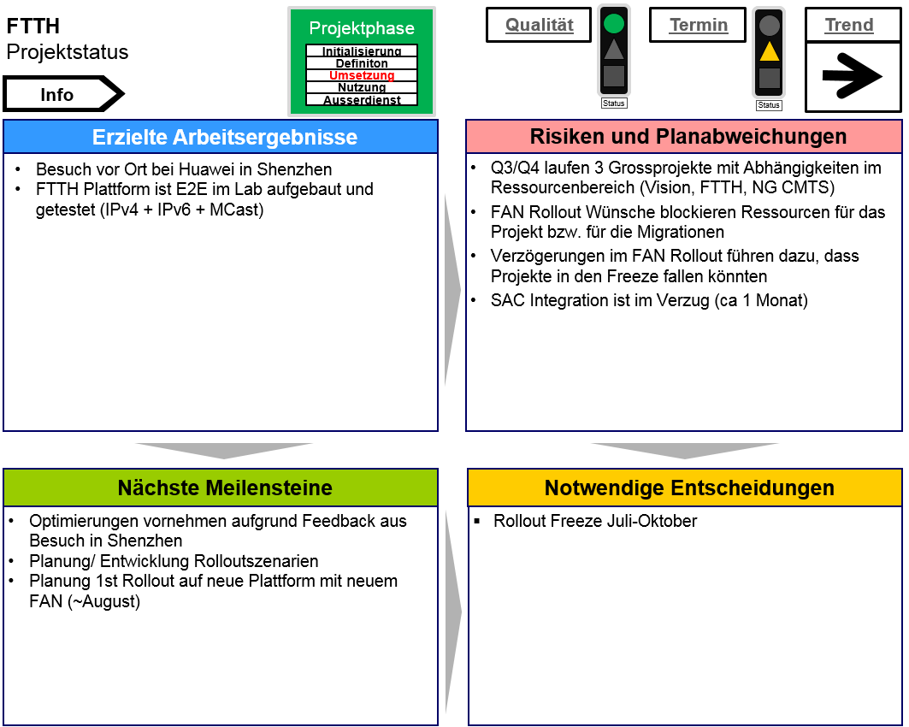
Informationen zum Projekt FTTH
Projektstatus

Slide 23
Monitoring
Informationen zum Projekt FTTH
Projekt Status
Unterlagen folgen …

Slide 24
7. Verschiedenes

Slide 25
Abgleich QL-Partner
7. Verschiedenes
1. HE Ersatzmaterial Partner
Anfrage von IBL – Roland Bätscher
Ich möchte gerne mit den Partner besprechen, ob es für sie einen Sinn macht eine Liste zu erstellen wo ersichtlich ist welcher Partner welches Headend Ersatzmaterial bei sich zur Verfügung hat.
Somit hätte man eine Übersicht (mit Pikett Telefonnummern) wen man Kontaktieren kann, wenn einem das Ersatzmaterial im Notfall ausgeht.
Weiter möchte ich einmal eine Information, wie das Pikett von der QL AG aufgestellt ist und wo auch sie ihr Ersatzmaterial zur Verfügung haben.

Slide 26
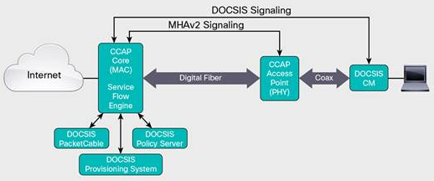
Information zu Remote-PHY
7. Verschiedenes
2. Remote-PHY
Anfrage von Localnet – Urs Schäppi
Gerne frage ich an, ob Du etwas zu Remote PHy bringen könntest.
Zudem wäre ich interessiert, wie es mit dem DVB-C Angebot weitergehen könnte.

Slide 27
Zusätzliche Themen zur Diskussion?
7. Verschiedenes
3. Partner Input aus TK-Runde
…

Slide 28
8. Nächste Sitzung

Slide 29
Nächster QL-TK Termin
8. Nächste Sitzung
QL-TK
Nächstes Meeting: Montag 10. August 2015
Ort: Residenz Au Lac, Aarbergstrasse 54, 2503 Biel/Bienne
Zeit: 13:30 Uhr – 17 Uhr

Slide 30
Vielen Dank

